Slide 1
ÚVOD DO PRACOVNÍHO PRÁVA
JUDr. Zuzana Vylegalová

Slide 2
Organizace předmětu
Konzultační hodiny dle předchozí domluvy
studijní materiály (HŮRKA, Petr. Pracovní právo. 2. vydání. Plzeň: Aleš Čeněk, 2015. 575 s., prezentace z přednášek)
způsob zakončení – písemný test

Slide 3
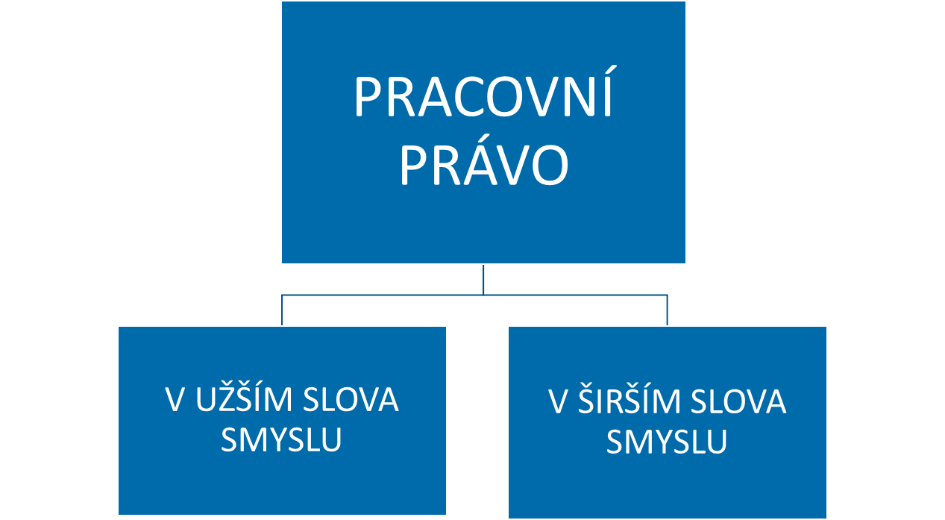
Pracovní právo

Slide 4
Pracovní právo v užším slova smyslu
INDIVIDUÁLNÍ PRACOVNĚPRÁVNÍ VZTAHY
§ 1 písm. a) ZP
vztahy mezi zaměstnavatelem a zaměstnancem
upraveno v zákoně č. 262/2006 Sb., zákoník práce
KOLEKTIVNÍ PRACOVNĚPRÁVNÍ VZTAHY
§ 1 písm. b) ZP
vztahy mezi zaměstnavatelem (případně sdružením zaměstnavatelů) a zástupci zaměstnanců (odborová organizace a rady zaměstnanců)
smyslem je úprava pracovních podmínek zaměstnanců
upraveno částečně v ZP, dále v zákoně č. 2/1991 Sb., o kolektivním vyjednávání

Slide 5
Pracovní právo v širším slova smyslu
PRÁVNÍ ÚPRAVA ZAMĚSTNANOSTI
vztahy mezi státem reprezentovaným úřady práce a uchazeči o práci
otázka, zda se stále jedná o pracovní právo (průniky do práva sociálního zabezpečení, správního práva) -> právo veřejné
zákon č. 435/2004 Sb., o zaměstnanosti

Slide 6
Pojetí pracovního práva, jeho ukotvení v systému práva
pracovní právo svou povahou řadíme do oblasti práva soukromého
úzká návaznost na občanský zákoník (§ 4 ZP, § 34, 35, 2401 OZ)
pracovněprávní vztahy – zvláštní povaha – predominance ochranářského pojetí postavení zaměstnance
pro pracovní právo je podstatný osobní dlouhodobý, opakovaný výkon závislé práce za odměnu tj. primárním cílem každého pracovněprávního vztahu je jeho dlouhodobé řádné naplňování (realizace)

Slide 7
Pojetí pracovního práva, jeho ukotvení v systému práva
subsidiární aplikace OZ s podmínkou! – nutný soulad se základními zásadami pracovního práva
výklad, aplikace, tvorba pracovněprávních předpisů determinována konfliktem mezi
FLEXIBILITOU + SECURITOU
FLEXICURITA

Slide 8
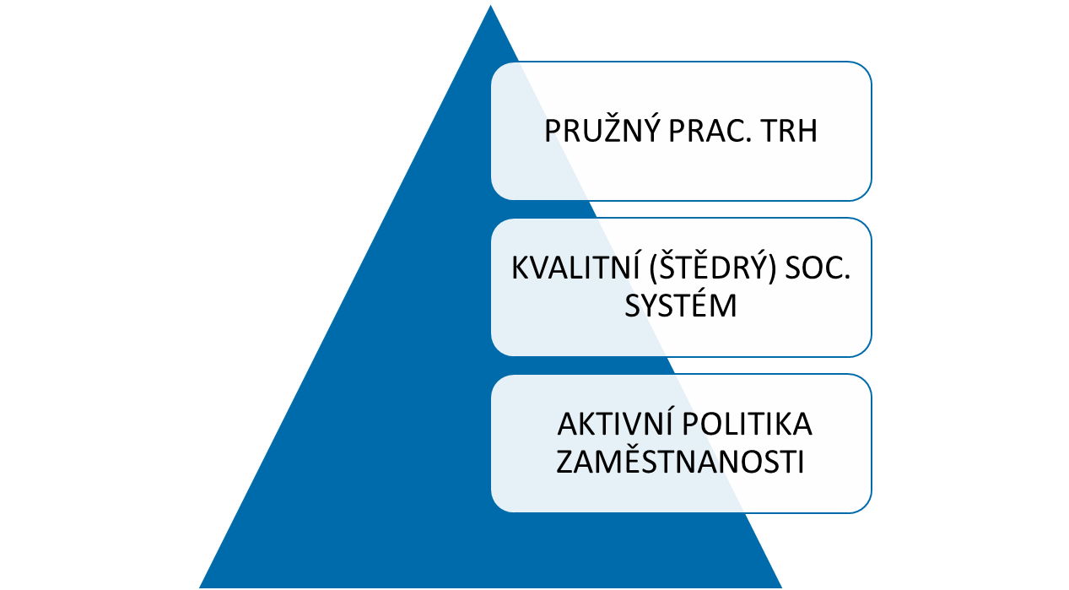

Slide 9
Flexibilita v pracovněprávních vztazích
využívá zásady – co není zakázáno, je dovoleno, zásady autonomie vůle a smluvní volnosti
jednostranná, dvoustranná flexibilta
projevy – doplňkové formy zaměstnání, odměňování
není přímo vyjádřena v zákoně

Slide 10
Securita v pracovněprávních vztazích
ochranné mechanismy pracovního práva působí erga omnes a proti vůli subjektů, tj. proti jejich vůli
vyjádření security:
a) přímý zákaz, který plyne z jazykového vyjádření ustanovení (zakazuje se práce dětí mladších 15 let)
b) nepřímý zákaz (nutno dovodit výkladem) - např. povinnost spolupráce se zástupci zaměstnanců (tj. požadavek schválení určitého jednání druhou stranou – často v kolektivní smlouvě)
kontrolní činnost státu (inspekce práce) + soudní kontrola
přílišná securita může být kontraproduktivní (§ 47)

Slide 11
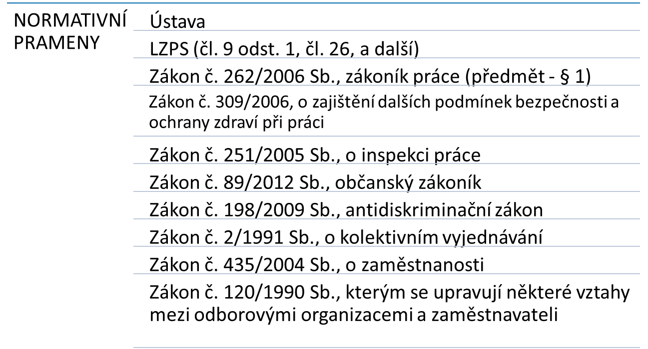
Prameny

Slide 12
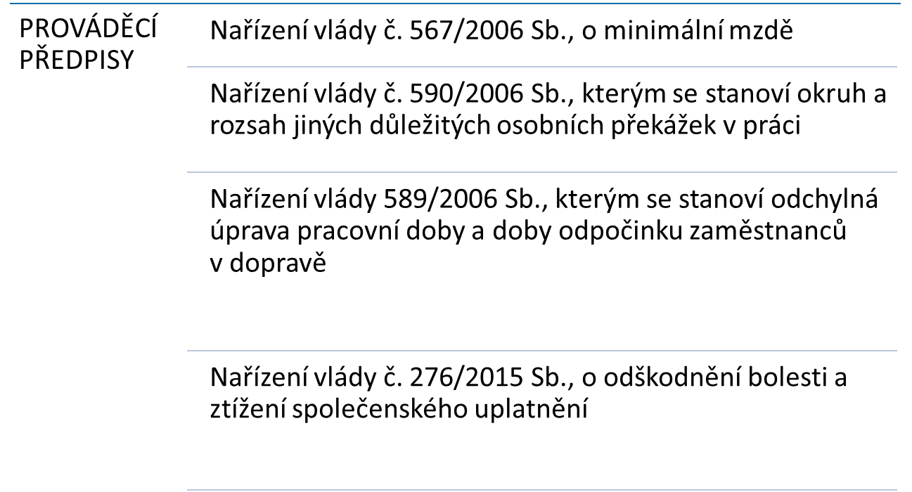

Slide 13
Kolektivní smlouvy
§ 4a, § 22 – 29 ZP
rozsah, v němž může kolektivní smlouva upravovat individuální a kolektivní vztahy mezi zaměstnavateli a zaměstnanci a práva a povinnosti smluvních stran, je v současné době omezen rámcem daným pracovněprávními předpisy i samotnou povahou některých právních norem v zákoníku práce (normy kogentní povahy)
X od normativních právních má KS rysy právního jednání, tj. může být postižena neplatnosti právního jednání

Slide 14
Vnitropodnikové normativní akty
§ 4a, § 305 ZP
Zaměstnavatel může vnitřním předpisem STANOVIT PRÁVA v pracovněprávních vztazích, z nichž je oprávněn zaměstnanec, VÝHODNĚJI, než stanoví tento zákon.
Zakazuje se, aby vnitřní předpis ukládal zaměstnanci POVINNOSTI nebo ZKRACOVAL stanovená tímto zákonem. Odchýlí-li se zaměstnavatel od tohoto zákazu, NEPŘIHLÍŽÍ se k tomu.
KS a VP nejsou ve vztahu nadřízenosti či podřízenosti => akty stejné právní síly, mohou existovat vedle sebe

Slide 15
Vnitropodnikové normativní akty
původní znění § 305 ZP: U zaměstnavatele, u kterého nepůsobí odborová organizace, může vnitřní předpis stanovit mzdová nebo platová práva a ostatní práva v pracovněprávních vztazích, z nichž je oprávněn zaměstnanec. Vnitřní předpis může stanovit práva podle věty první také tehdy, jestliže to na něj bylo kolektivní smlouvou přeneseno. Vnitřní předpis nesmí ukládat povinnosti jednotlivým zaměstnancům.

Slide 16
Vnitropodnikové normativní akty
Nález ÚS (Pl. ÚS 83/06): Omezení možnosti vydávat vnitřní předpisy, resp. vázat vydávání vnitřních předpisů na souhlas odborové organizace vyjádřený v kolektivní smlouvě, je v rozporu s ústavním pořádkem; jde o zásah do základního práva vlastnit majetek podle čl. 11 odst. 1 Listiny základních práv a svobod a do autonomie vůle účastníka pracovněprávního vztahu (vlastníka). Základní je v této souvislosti maxima, podle které základní právo či svobodu lze omezit pouze v zájmu jiného základního práva či svobody nebo veřejného statku (viz nález sp. zn. Pl. ÚS 40/02). V posuzovaném případě není zřejmé, jaké jiné základní právo či svoboda se dostává do kolize s vlastnickým právem zaměstnavatele a s autonomií jeho vůle, aby bylo nutné je takto omezit. Vnitřní předpisy zaměstnavatele musí být totiž podle ustanovení § 305 odst. 2 zákoníku práce v souladu s právními předpisy.

Slide 17
Vnitropodnikové normativní akty
§ 305
Vnitřní předpis musí být vydán písemně, nesmí být v rozporu s právními předpisy ani být vydán se zpětnou účinností, jinak je zcela nebo v dotčené části neplatný. Nejde-li o pracovní řád, vydá se vnitřní předpis zpravidla na dobu určitou, nejméně však na dobu 1 roku; vnitřní předpis týkající se odměňování může být vydán i na kratší dobu.
Vnitřní předpis je závazný pro zaměstnavatele a pro všechny jeho zaměstnance. Nabývá účinnosti dnem, který je v něm stanoven, nejdříve však dnem, kdy byl u zaměstnavatele vyhlášen X § 301 písm. c) ZP

Slide 18
Vnitropodnikové normativní akty
§ 305
Zaměstnavatel je povinen zaměstnance seznámit s vydáním, změnou nebo zrušením vnitřního předpisu nejpozději do 15 dnů. Vnitřní předpis musí být všem zaměstnancům zaměstnavatele přístupný. Zaměstnavatel je povinen uschovat vnitřní předpis po dobu 10 let ode dne ukončení doby jeho platnosti.
ZÁSADA ZACHOVÁNÍ PRÁVA: Jestliže zaměstnanci vzniklo na základě vnitřního předpisu právo ze základního pracovněprávního vztahu uvedeného v § 3, zejména mzdové, platové nebo ostatní právo v pracovněprávních vztazích, nemá zrušení vnitřního předpisu vliv na trvání a uspokojení tohoto práva.

Slide 19
Vnitropodnikové normativní akty – pracovní řád
§ 306
Pracovní řád je zvláštním druhem vnitřního předpisu; rozvádí ustanovení tohoto zákona, popřípadě zvláštních právních předpisů podle zvláštních podmínek u zaměstnavatele, pokud jde o povinnosti zaměstnavatele a zaměstnance vyplývající z pracovněprávních vztahů.
Pracovní řád nemůže obsahovat úpravu podle § 305 odst. 1.
Zaměstnavatelé uvedení v § 303 odst. 1 jsou povinni pracovní řád vydat.

Slide 20
Vnitropodnikové normativní akty – pracovní řád
§ 306
Zaměstnavatel, u kterého působí odborová organizace, může vydat nebo změnit pracovní řád jen s předchozím písemným souhlasem odborové organizace, jinak je vydání nebo změna neplatné => zrušit lze i bez souhlasu
Ministerstvo školství, mládeže a tělovýchovy vydá v dohodě s Ministerstvem práce a sociálních věcí vyhlášku, kterou stanoví pracovní řád pro zaměstnance škol a školských zařízení zřizovaných Ministerstvem školství, mládeže a tělovýchovy, krajem, obcí a dobrovolným svazkem obcí -> vyhláška č. 263/2007 Sb., kterou se stanoví pracovní řád pro zaměstnance škol a školských zařízení zřízených Ministerstvem školství, mládeže a tělovýchovy, krajem, obcí nebo dobrovolným svazkem obcí

Slide 21
Prameny unijního práva
důraz kladen na požadavek flexicurity
čl. 45 Smlouvy o fungování EU
Evropská sociální charta
Směrnice č. 89/391/ES o zavádění opatření pro zlepšení bezpečnosti a ochrany zdraví zaměstnanců při práci
Směrnice č. 2000/78/ES, kterou se stanoví obecný rámec pro rovné zacházení v zaměstnání a povolání
Směrnice č. 2002/73/ES o zavedení zásady rovného zacházení pro muže a ženy, pokud jde o přístup k zaměstnání, odbornému vzdělávání a postupu v zaměstnání a o pracovní podmínky
Směrnice č. 2006/54/ES o zavedení zásady rovných příležitostí a rovného zacházení pro muže a ženy v oblasti zaměstnání a povolání
Směrnice č. 2008/104/ES a agenturním zaměstnávání
Směrnice č. 91/533/EHS o povinnosti zaměstnavatele informovat zaměstnance o podmínkách pracovní smlouvy nebo pracovního poměru
Směrnice č. 94/33/ES o ochraně mladistvých pracovníků

Slide 22
Mezinárodní smlouvy
Mezinárodní pakt o hospodářských, sociálních a kulturních právech
Evropská sociální charta
Úmluva o placené dovolené
Úmluva o svobodě sdružování a ochraně práva organizovat se
Úmluva o noční práci žen
Úmluva o noční práci mladistvých
Úmluva o ochraně mzdy
Úmluva o odstranění nucené práce
Úmluva o stanovení minimálních mezd
a celá řada dalších…

